Slide 1
PREFEITURA MUNICIPAL DE CARIACICA/ES CMEI CLETO PRUDÊNCIO RODRIGUES RENATA CHAGAS PELISSARI A FLORESTA, A CASA DOS ANIMAIS CARIACICA/ES 2019.

Slide 2
INTRODUÇÃO
No segundo semestre do ano letivo de 2019, iniciamos o projeto “A floresta, a casa dos animais” com as crianças do Centro Municipal de Educação Infantil (CMEI) Cleto Prudêncio Rodrigues com dez turmas de crianças entre 4 e 6 anos. Foram 42 aulas onde trabalhamos com músicas infantis, movimentos e sons, apreciação e observação de imagens de quadros, contos infantis, rodas de conversas, pintura, colagem e faz-de-conta.

Slide 3
OBJETIVOS
Os objetivos desse projeto foram desenvolver o senso de comunidade, o respeito a si, o respeito ao outro, o respeito a natureza; conhecer o corpo e as suas possibilidades de movimentos e suas intencionalidades; perceber o mundo sonoro, os sons da natureza, dos animais, da cidade, dos objetos; desenvolver habilidades representativas e de registro; valorizar a arte e a criação das crianças; desenvolver a criatividade e a imaginação; e o direito de fala

Slide 4
DESENVOLVIMENTO
As aulas foram planejadas para observação, reflexão e produção.

Slide 5
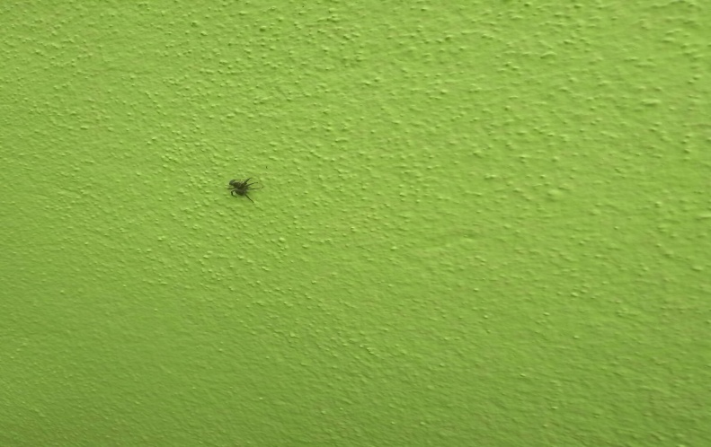
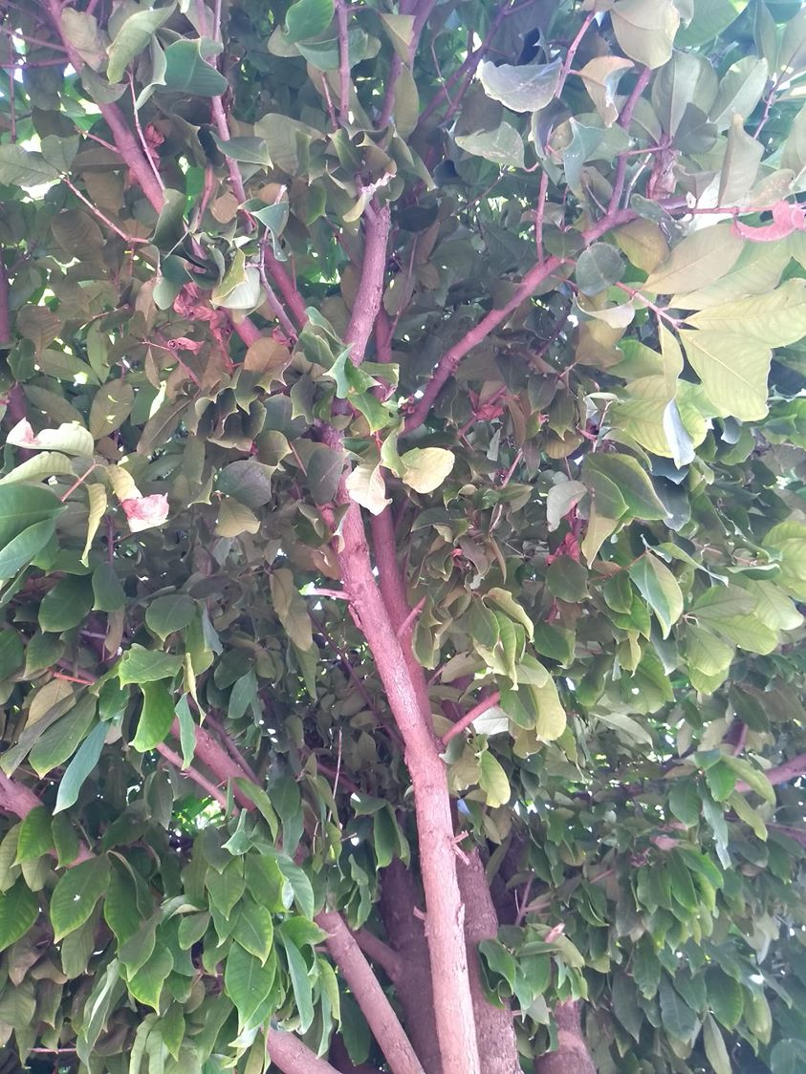
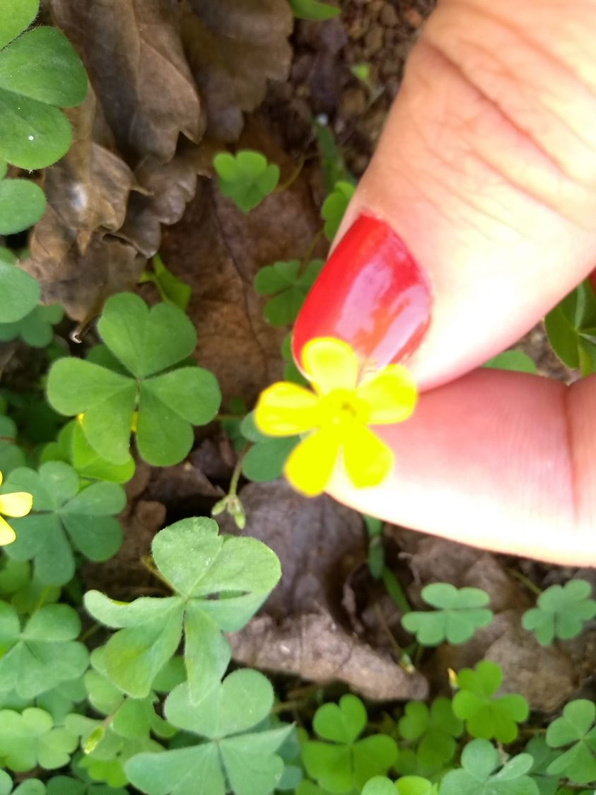
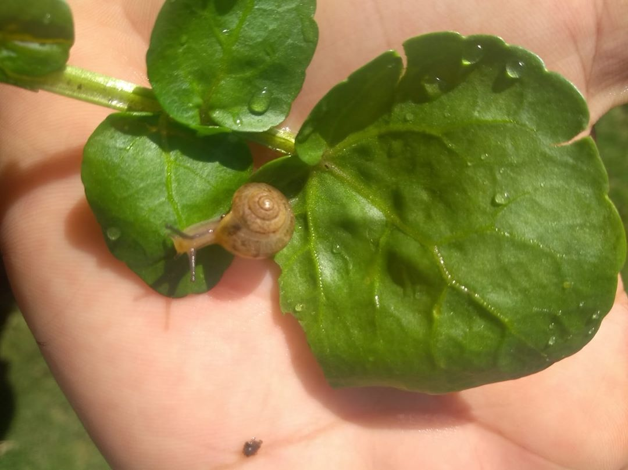
OBSERVANDO A NATUREZA NO ESPAÇO ESCOLAR

Slide 6
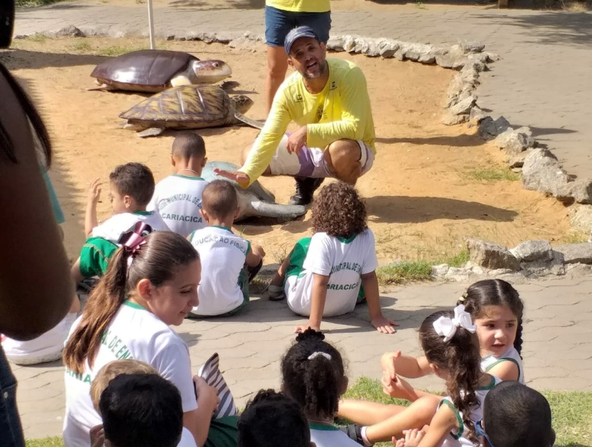
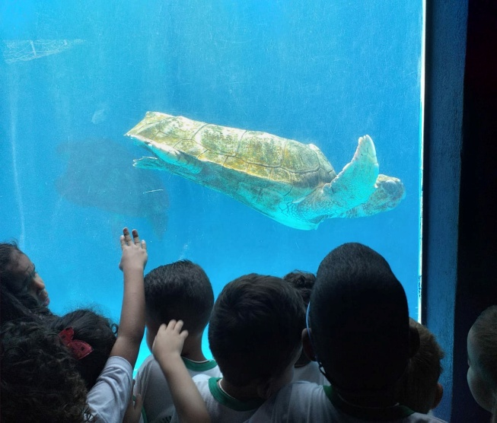
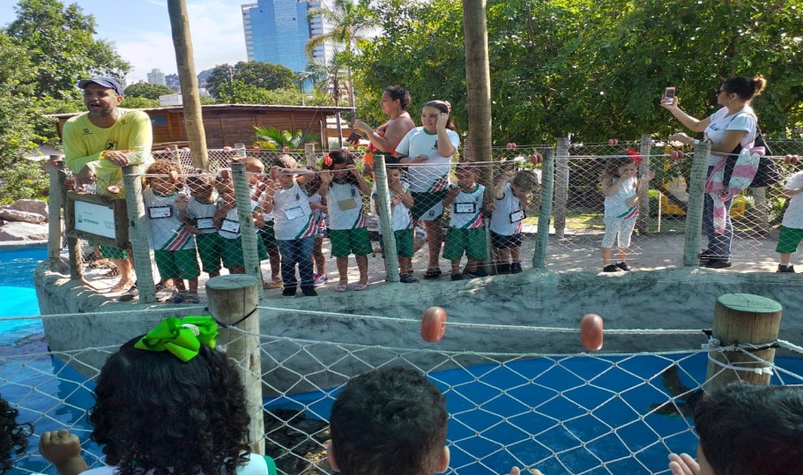
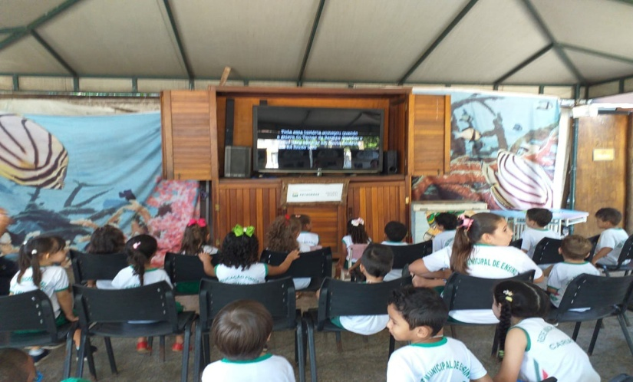
VISITA AO PROJETO TAMAR

Slide 7
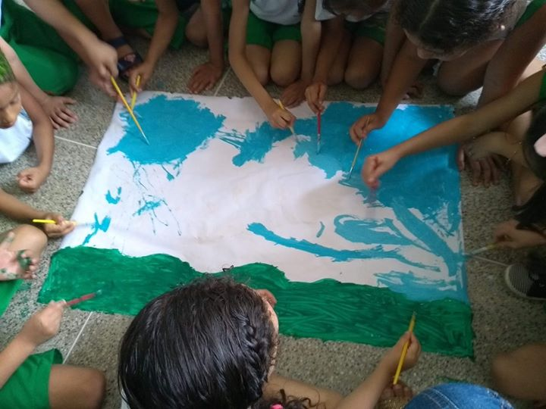
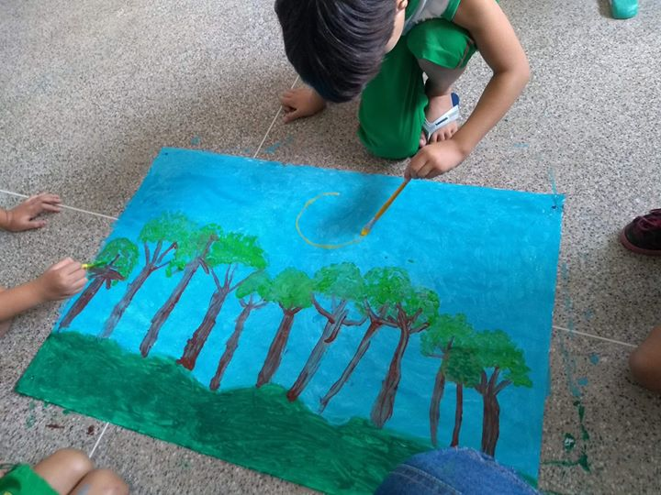
PROCESSO DE PRODUÇÃO ARTES VISUAIS (REPRESENTAÇÃO DE FALAS)
VENHA VER COMO É VERDE A FLORESTA, TANTAS ÁRVORES QUE A GENTE NÃO CONSEGUE NEM CONTAR...

Slide 8
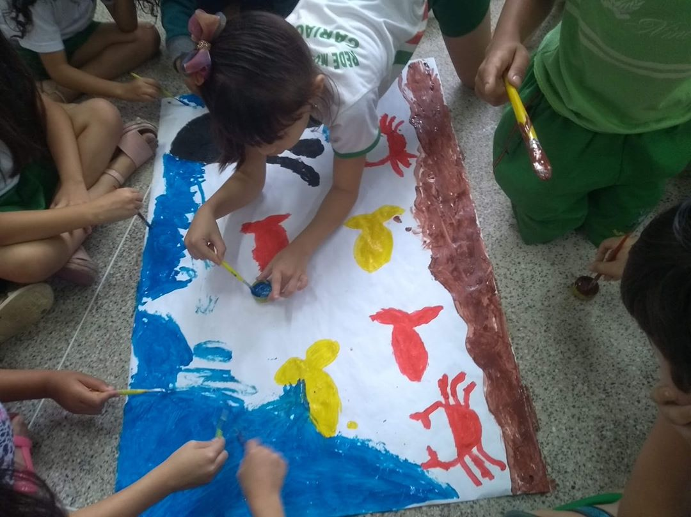
Na floresta tem rios cheios de peixinhos

Slide 9
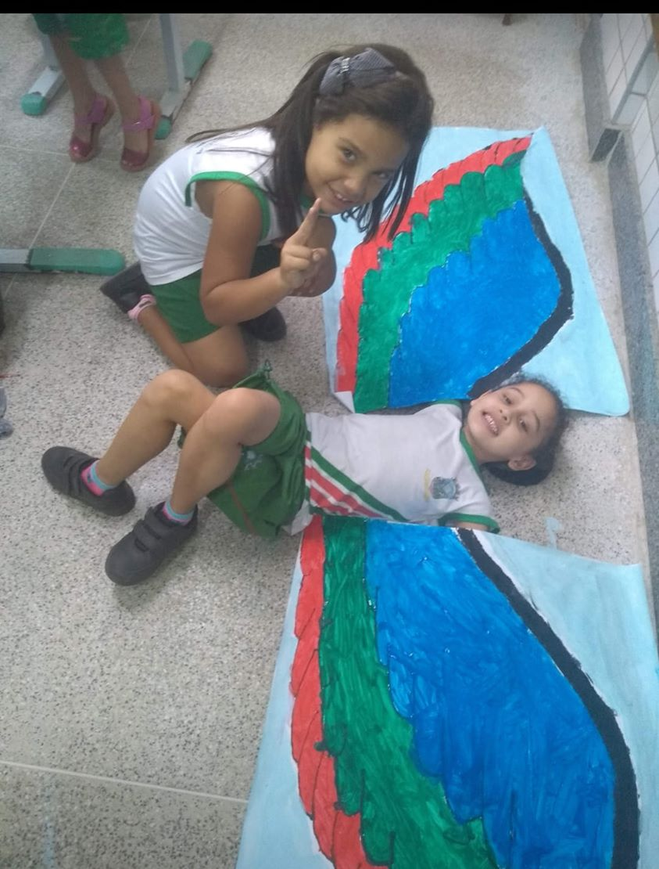
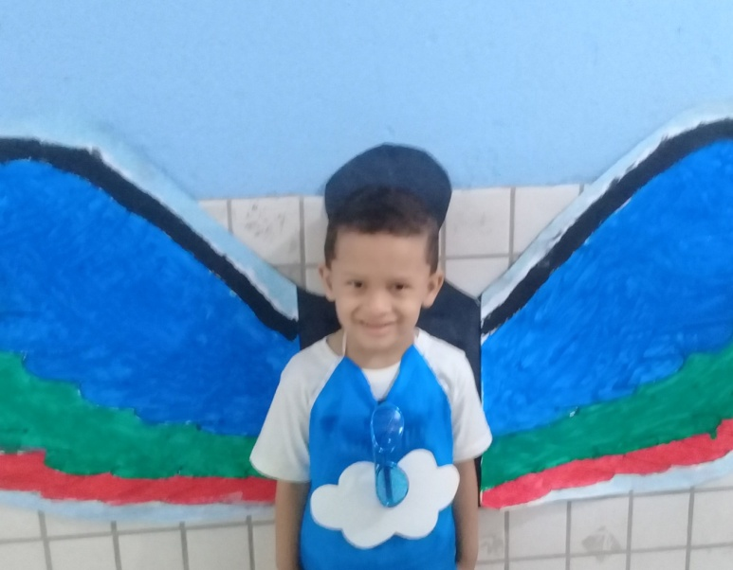
Tem passarinhos...

Slide 10
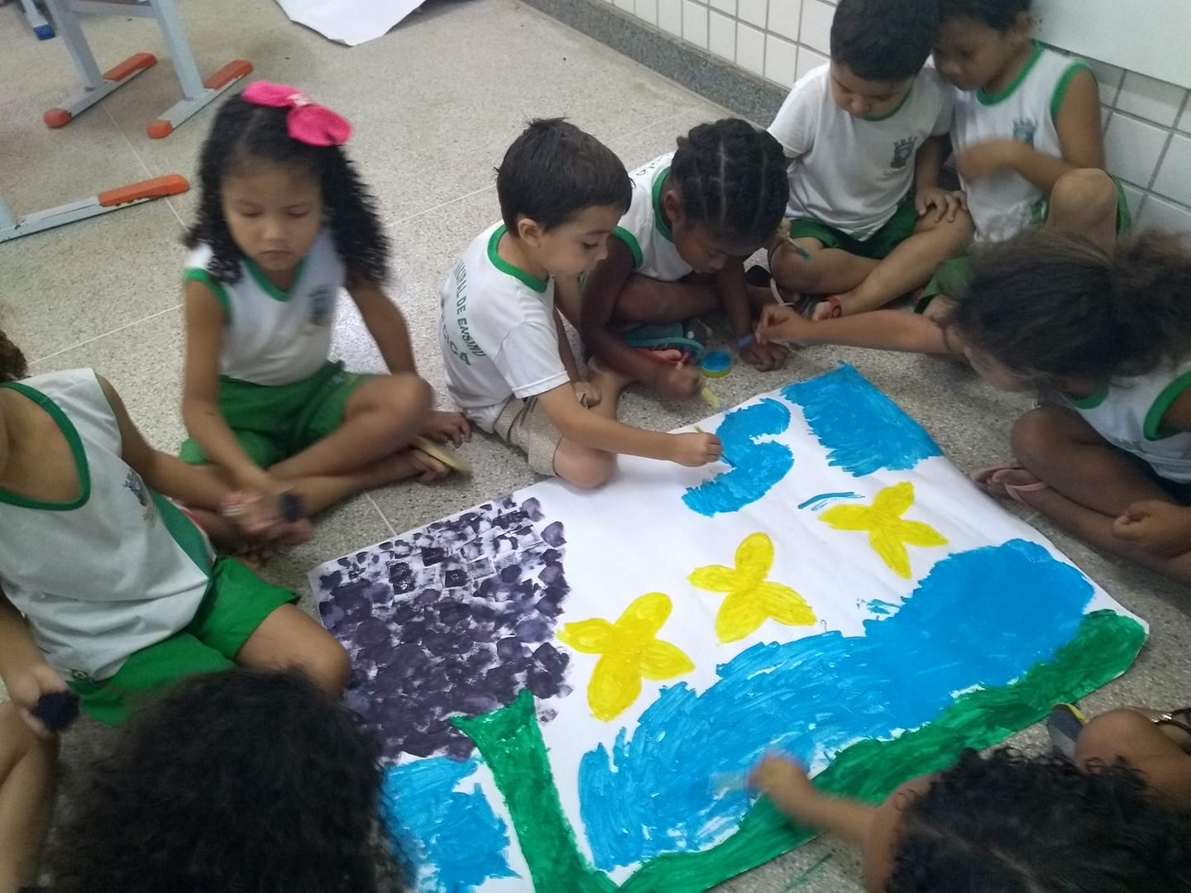
Tem beija-flores e tem borboletas...

Slide 11
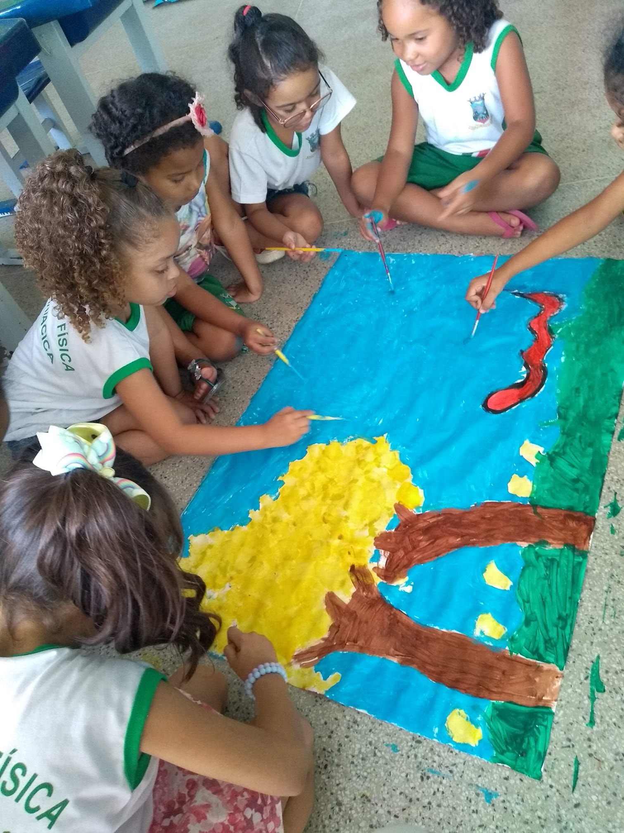
Tem onça, tem cobra e muitos outros animais...

Slide 12
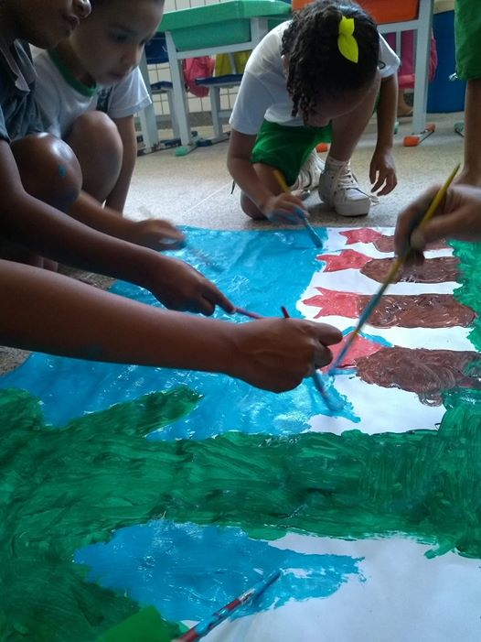
Quem está cortando as árvores da floresta?Quem está queimando as árvores?

Slide 13
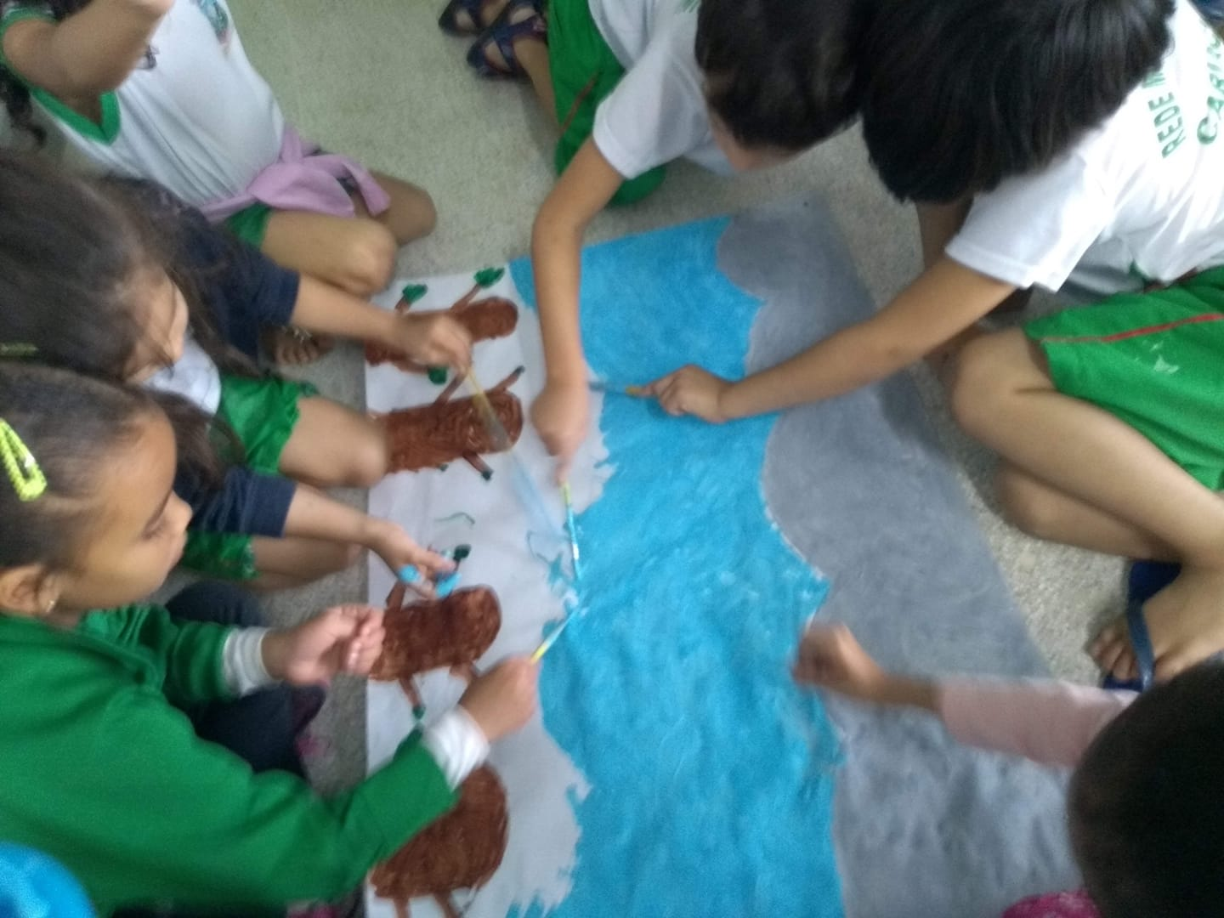
A floresta é a casa dos animais e tudo fica triste com a destruição, a nuvem até chorou...

Slide 14
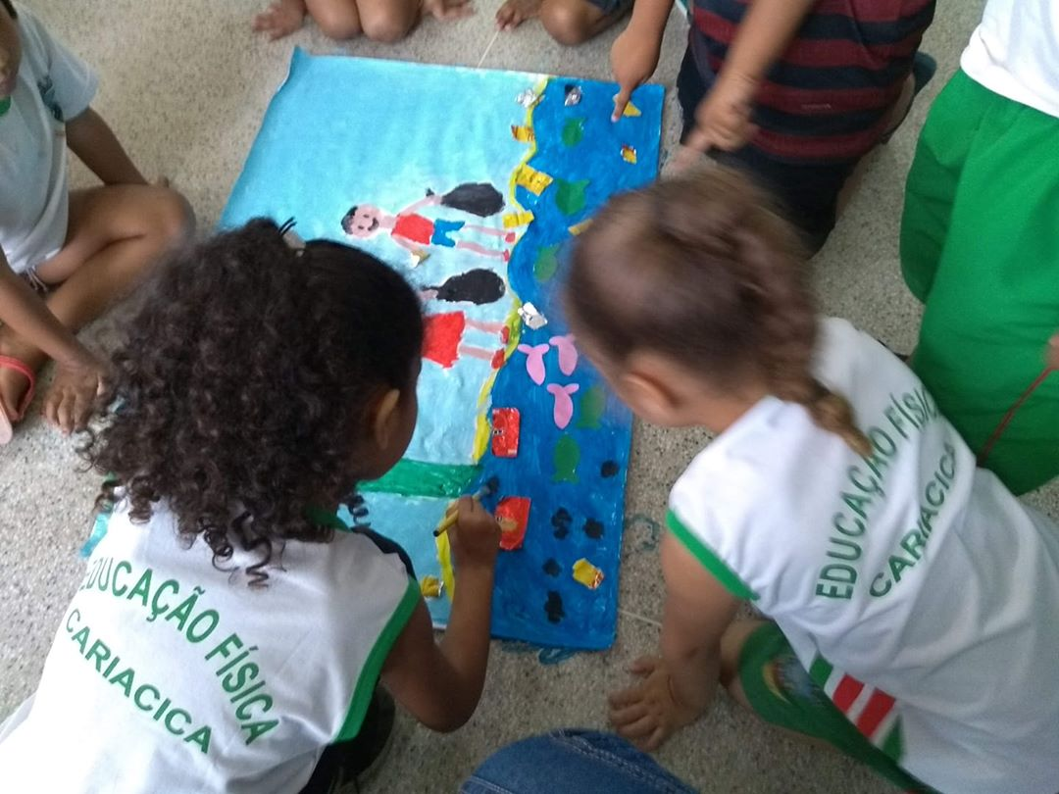
Nós vamos cuidar das plantinhas, tirar toda sujeira da floresta e das praias

Slide 15
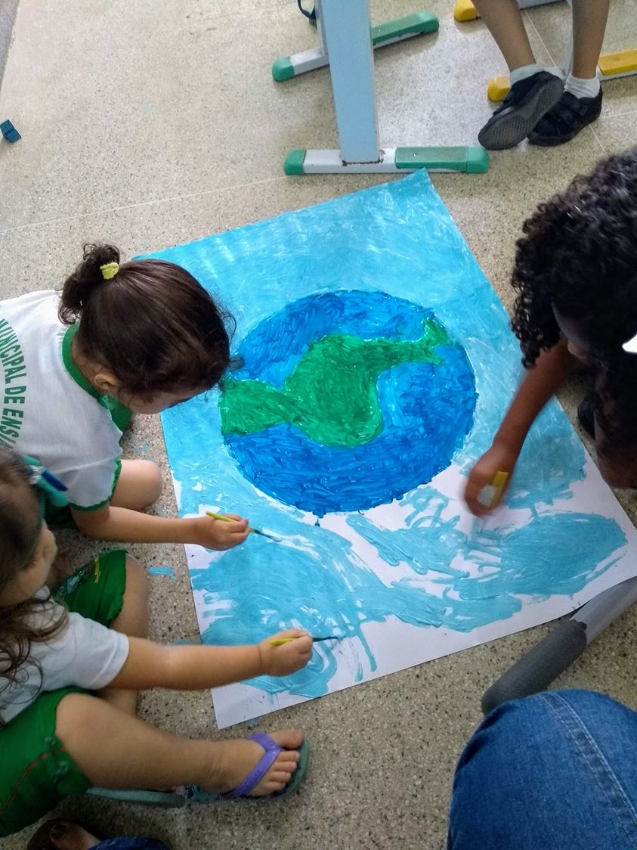
Para o nosso mundo ficar bem verdinho, cheio de bichinhos, mais bonito e feliz.

Slide 16
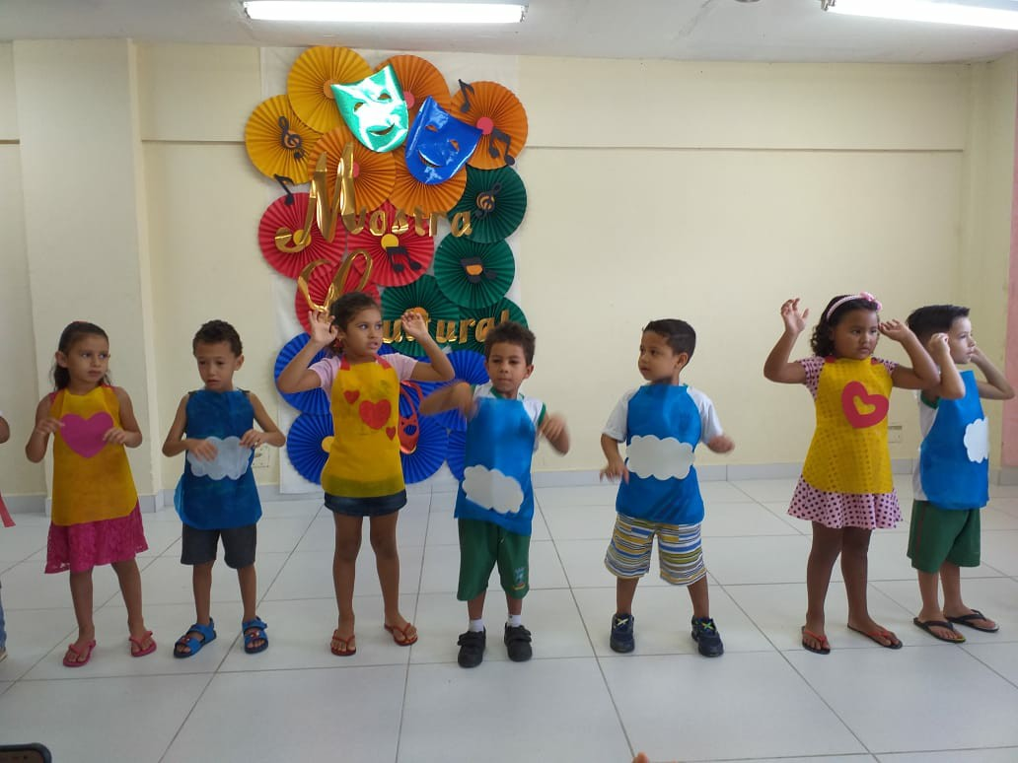
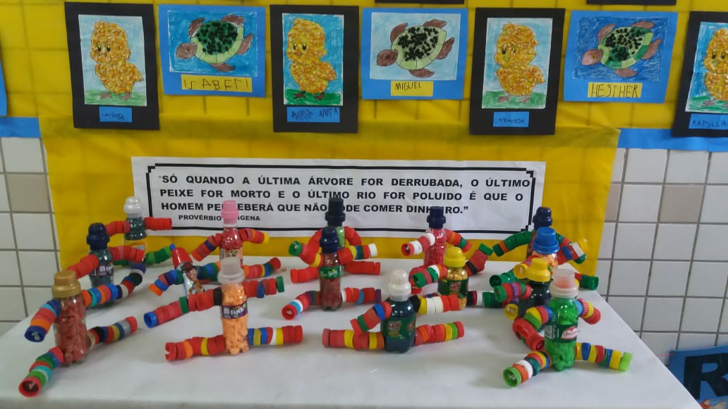
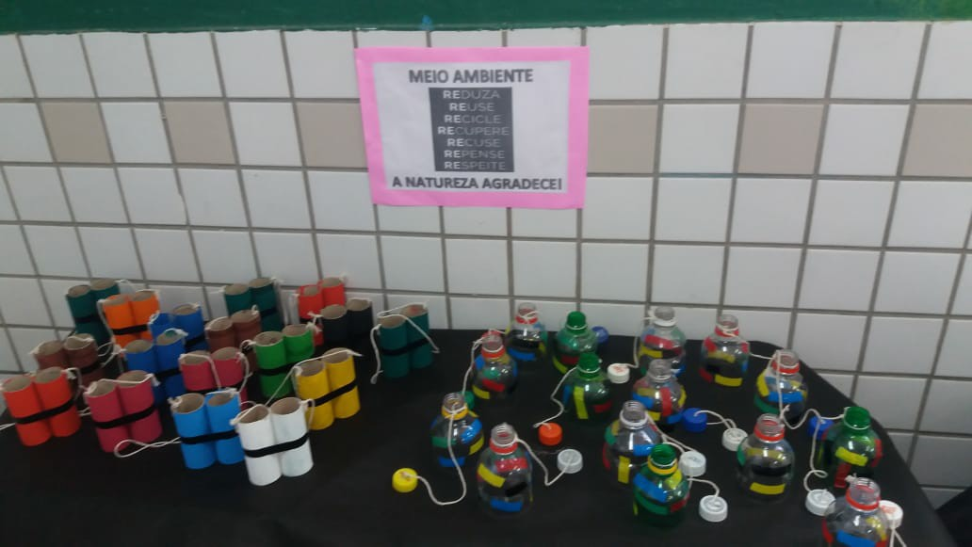
Alguns registros Mostra cultural

Slide 17
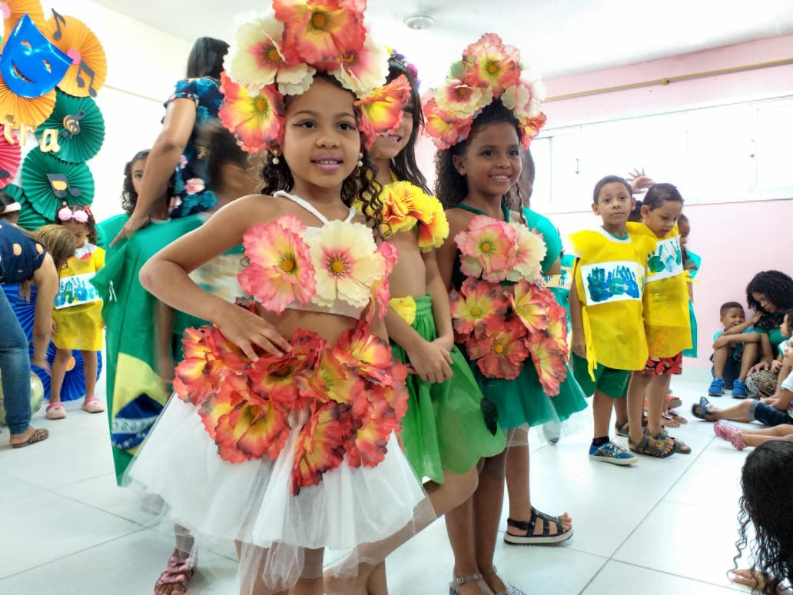
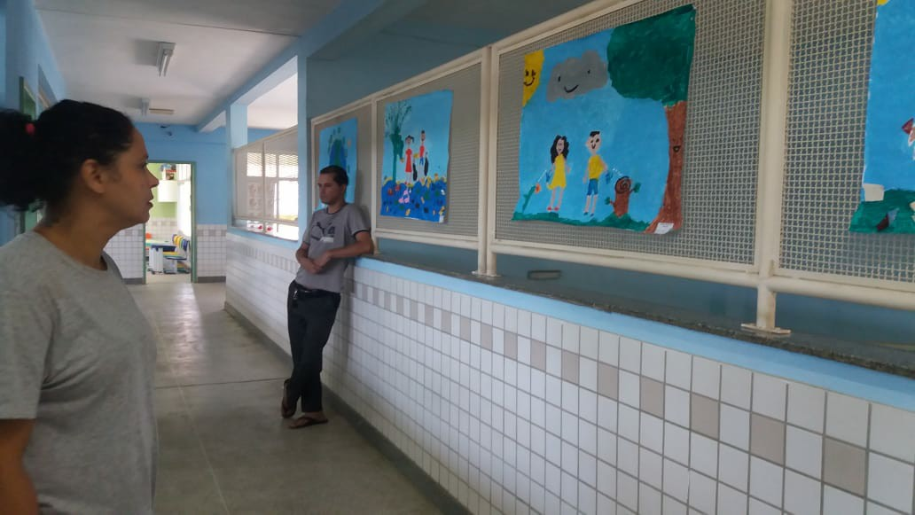
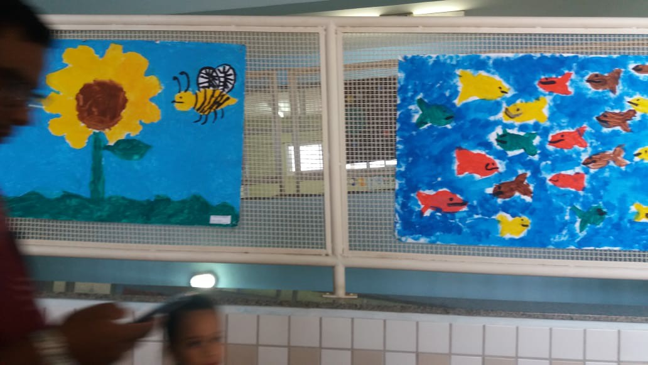

Slide 18
Considerações Finais
Ao finalizar o ano letivo de 2019, as crianças apresentaram um desenvolvimento satisfatório com relação ao processo criativo, representativo, autoral e crítico. Apresentando um olhar sensível para todas as formas artísticas, identificando a poesia e o belo na observação e valorização dos seus trabalhos, dos trabalhos dos colegas e de todos os artistas estudados.

Slide 19
Referências
Livros teóricos : - Brincando com música na sala de aula (Bernadete Zagonel); A criança e o seu desenho (Philippe Greig)
Artistas e imagens de suas pinturas: Tarsila do Amaral, Frida kahlo, Romero Britto.
Literatura infantil: - Rápido como gafanhoto (Audrey Woord e Don Woord); Vira Bicho (Luciano Trigo); Pedro vira porco - espinho (Janaina Tokitaka); Leo e a baleia (Benji Davies); O Tupi que você fala (Claudio Fragata); O ratinho, o morango vermelho maduro e o grande urso esfomeado (Don e Audrey Wood)
Músicas: cantigas infantis, áudios com sons da natureza (Vento, chuva, mar, cachoeira, trovão, canto dos animais), CD AlmanArte (Flávio Vezzoni e Renata Rosa)
Notícias de jornais.

